Slide 1
2023
调整心态投入新学期的学习生活

Slide 2

调整心态投入新学期的学习生活
一、学习状态调适
1、调整作息应对挑战：结束休假状态，进入学习的第一步可以从调整自己的作息开始。无论假期的生活状态如何，从返校的第一天起，试着从好好吃早饭做起，让自己的身体尽快进入学习生活状态，才能更好地面对开学后的学习和考试任务。
2、计划的制定与执行：制定并列出适合自己实现学习目标计划，让计划的内容具体而有操作性，要把大的目标分解成小的实现步骤，完成一个阶段性的目标，要记得给自己一些奖励。最重要的是持之以恒的坚持！
3、布置舒适的学习环境：学习的环境很重要，找到能够让自己更专注投入学习的环境。如果你刚好搬到了新宿舍，利用这个机会，好好规划与布置你的生活和学习空间。

Slide 3

调整心态投入新学期的学习生活
二、身体状态调适
“每逢佳节胖三斤”，不知道度过了这个假期你们，身体状态如何？
如果在假期中，你的大多数时间是在床上、电脑前或电视前度过的，那么回到学校之后，你需要重新开启体育锻炼来增强体魄。
可以尝试多做一些适合自己的运动，例如：有氧运动（跑步、游泳）、柔韧性训练（瑜伽）、耐力训练（平板支撑等），运动在带给我们更强免疫力的同时，也将带给我们身心的愉悦。

Slide 4

调整心态投入新学期的学习生活
三、人际交往调适
新学年开始，会有部分同学面临搬迁新校区或者宿舍调整的变化。无论是那种变化，来到新的环境中，要积极主动和同学朋友进行交流。良好的人际关系能够带来最多的幸福感，不仅遇到问题时可以互相帮助和支持，还能让你在日常的互动沟通中收获满满的幸福体验。

Slide 5
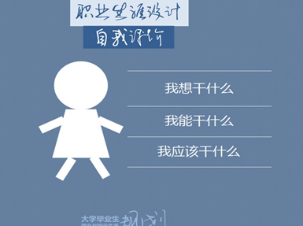
调整心态投入新学期的学习生活
四、“生涯规划”助力返校学习生活
知己：坚守初心，分析自己在学习与生活中的所思，所感和所获，从而加深对自己的理解和了解，培养兴趣，提升能力，澄清生涯价值观。
知彼：入学后需要融入新环境，重建自己的朋友圈。
目标：结合自己的实际情况和就业市场的现实条件，制定学习生活的长中短期三类目标。
决策：利用生涯决策平衡单做出生涯决策。
行动：在确立近期的或长期目标以及做出科学合理的选择后，需要以坚定的信念和不懈的努力，用行动来实现生涯目标。

Slide 6
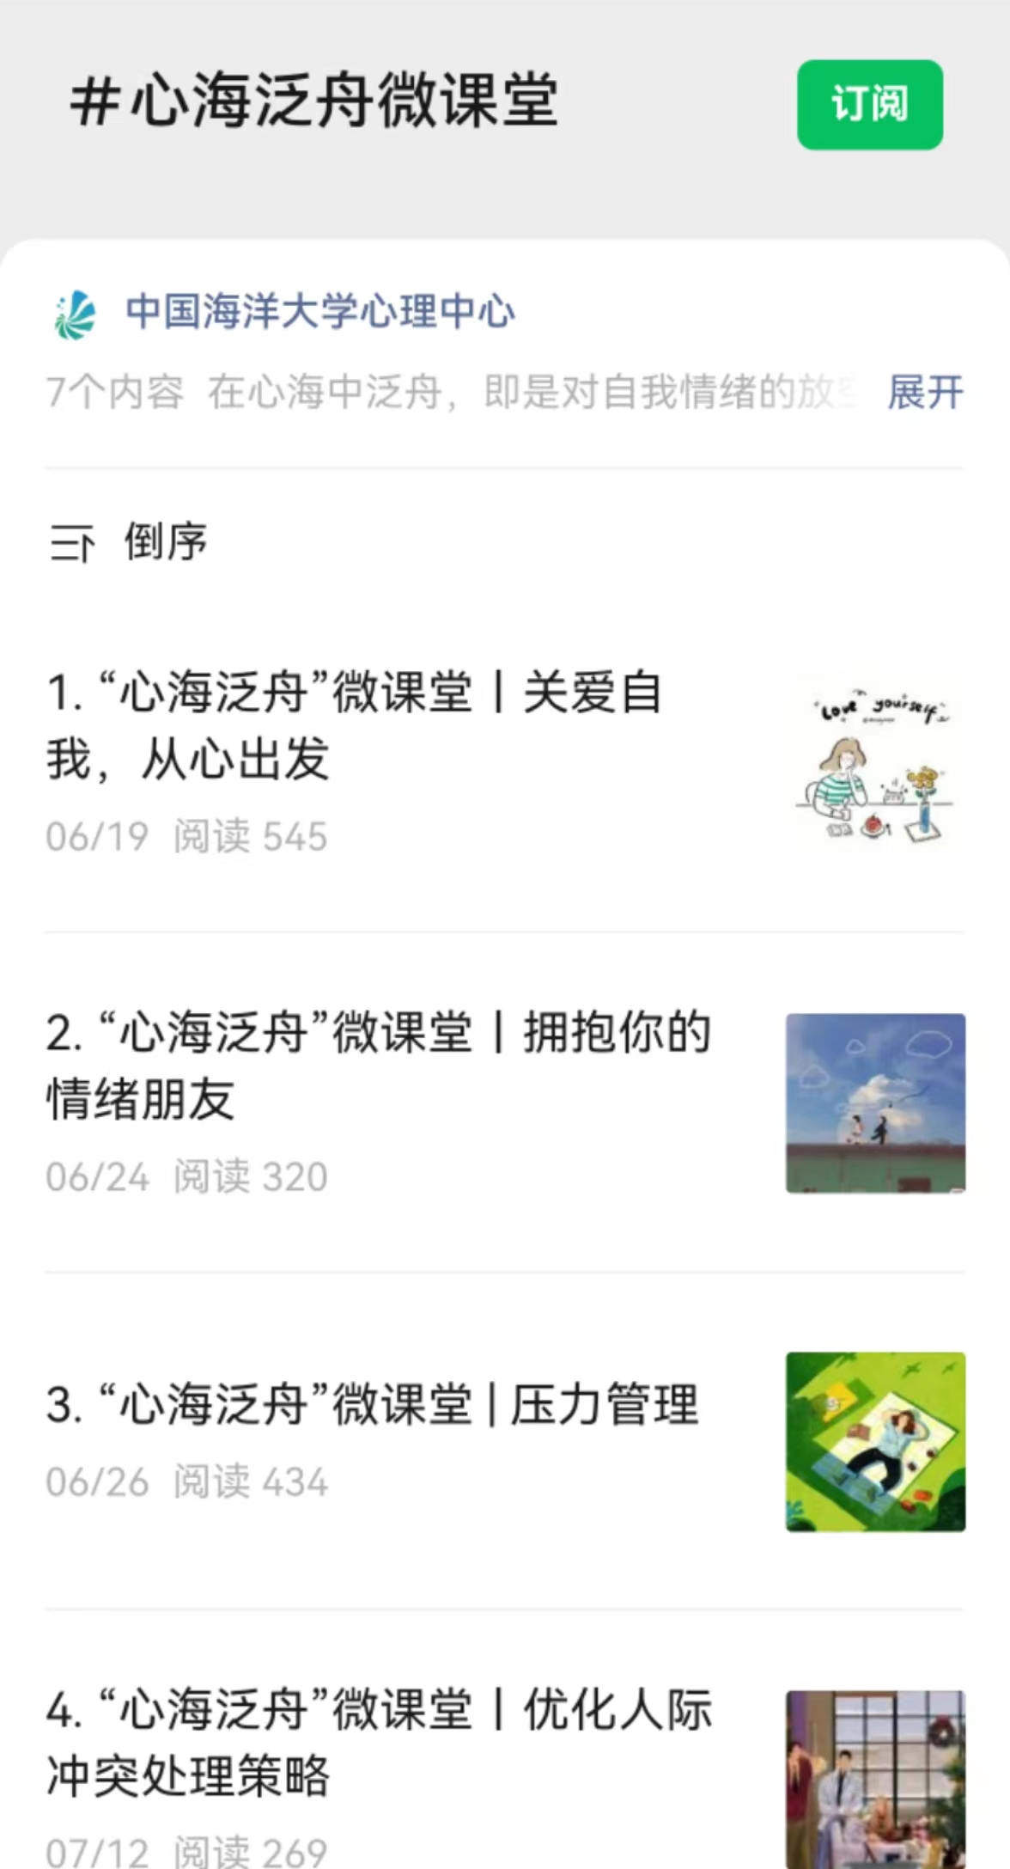
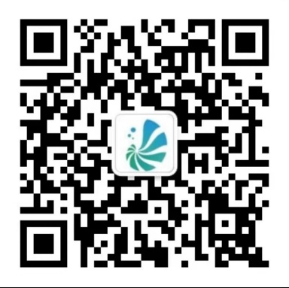

调整心态投入新学期的学习生活
五、心理健康教育资源信息
1.微信公众号：
中国海洋大学心理中心
2.心理健康教育课程：
通识限选课，搜索“心理”
3.线上心理健康教育资源：
海大企业微信→乐享海大
→心理健康教育
“心海泛舟”微课堂
4.心理中心网站：http://xlzx.ouc.edu.cn/

Slide 7
调整心态投入新学期的学习生活
六、心理中心咨询服务
主动求助也是自我力量的体现
所在校区 | 咨询地点 | 咨询时间 （具体时间调整请关注心理中心公众号） | 预约电话
崂山 | 图书馆B区4楼 | 周一至周六全天：8:30-11:30；14:00-17:00 | 66782525
鱼山 | 胜利楼211 | 周一、周三、周五上午：8:30-11:30 周二、周三下午：14:00-17:00
西海岸 | 综合体三楼东侧 | 周一下午：14:00-16:50； 周二、周三、周五全天：8:30-11:30；14:00-17:00

Slide 8
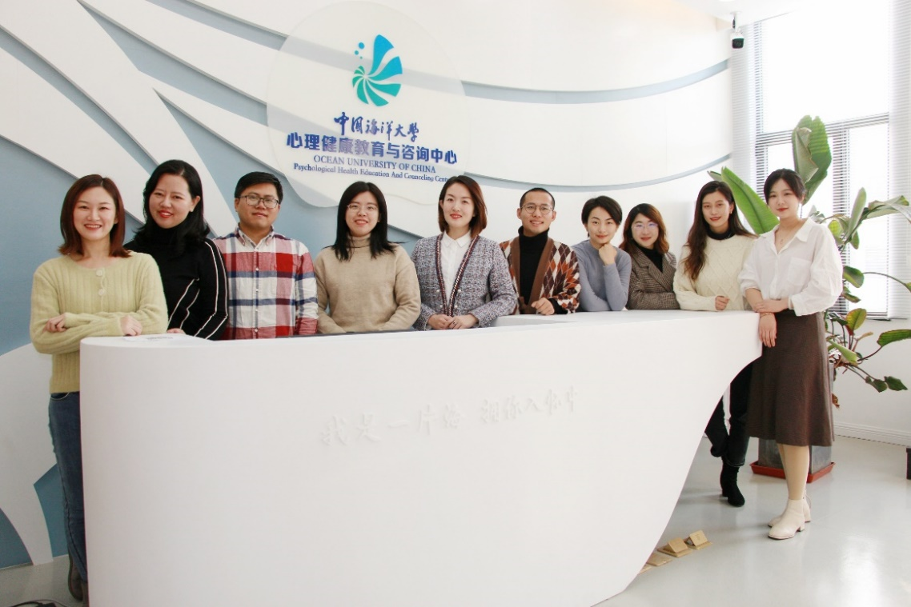
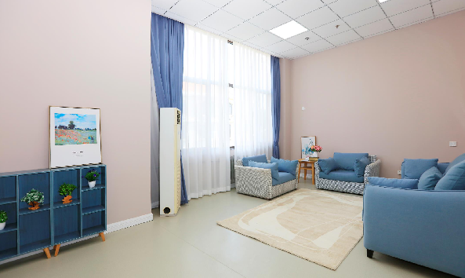
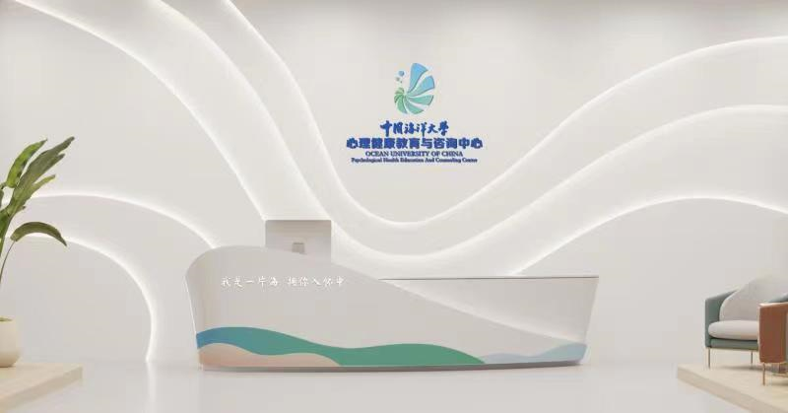
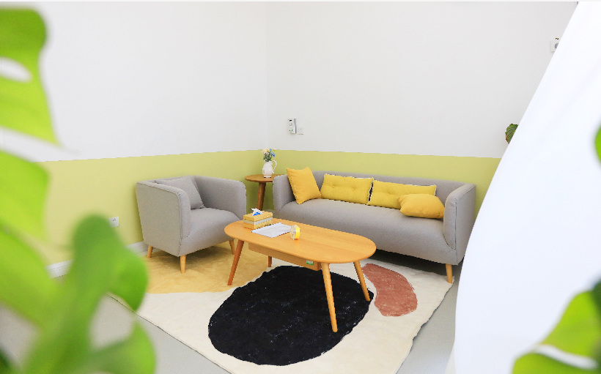
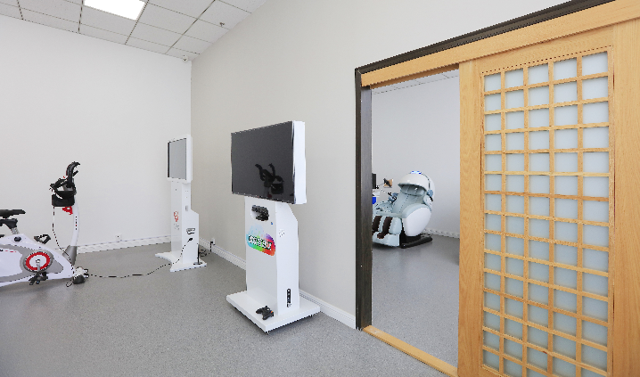
我是一片海，拥你入怀中

